Slide 1
ITC09 Fundamental Data Analysis in Lunar and Planetary Explorations SPICE toolkit tutorial part 5 plate_renderer with DSKsubsystem
N. Hirata

Slide 2
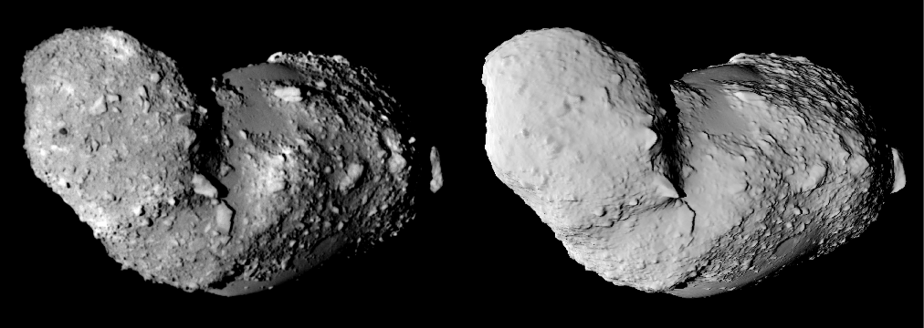
What SPICE can do? plate_renderer
Time, Position, Attitude, Target, Shape, Lighting condition, Instrument
REAL image
taken by
Hayabusa
Reproduced image with SPICE

Slide 3
SPICEの活用例: plate_renderer
時刻
探査機位置・姿勢
天体，光源位置，形状
機器情報
はやぶさが
撮影した
実際の画像
SPICEを使って
作成した
模擬画像

Slide 4
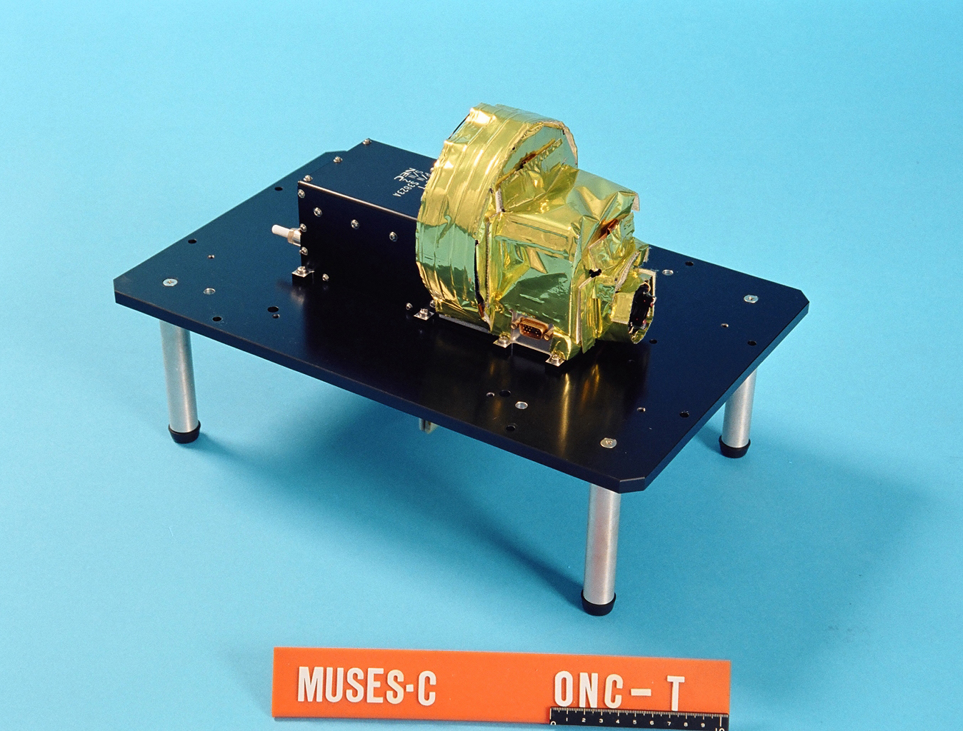
AMICA Asteroid Multiband Imaging Camera
Onboard Camera for Hayabusa
a.k.a Optical navigation camera (telescopic) (ONC-T)
multiband from VIS to NIR region (with band pass filter)
polarizer (not used)

Slide 5
AMICA Asteroid Multiband Imaging Camera
はやぶさ搭載カメラ
光学航法用カメラ（ONC-T）の別名
可視-近赤外域の分光画像（分光フィルタ）
偏光フィルタ（使用せず）

Slide 6
Spec. (Nakamura et al., 2001)
FOV (field of view)
5.7 x 5.7 deg
focal length
designed: 120 mm
measured: 120.8 mm
in-flight calibration by star obs. (amica31.ti)
detector
1024 x 1024 pixel (effective size: 1024 x 1000）
pixel size: 12 x 12 µm
IFOV (Instantaneous FOV)
~20 arcsec
Resolution
1 m/pixel@10 km
50 mm/pixel@500 m
Bit resolution: 12 bit
onboard data processing
smear correction
JPEG lossy data compression
8 bit
mainly for v-band
loss-less data compression
for multi band data
co-processed with binning
binning
2x2, 4x4…

Slide 7
Spec. (Nakamura et al., 2001)
FOV (field of view)
5.7 x 5.7 deg
焦点距離
仕様値: 120 mm
実測値: 120.8 mm
恒星観測による測定値，amica31.ti参照
検出器
1024 x 1024 pixel (使用領域: 1024 x 1000）
pixel size: 12 x 12 µm
IFOV (Instantaneous FOV)
~20 arcsec
分解能
1 m/pixel@10 km
50 mm/pixel@500 m
ビット分解能: 12 bit
機上データ処理
スミア (smear) 補正
JPEG非可逆圧縮
8 bit化
主にv-bandデータ
可逆圧縮
主にマルチバンドデータ
ビニングとセット
ビニング (binning) 処理
2x2, 4x4…

Slide 8
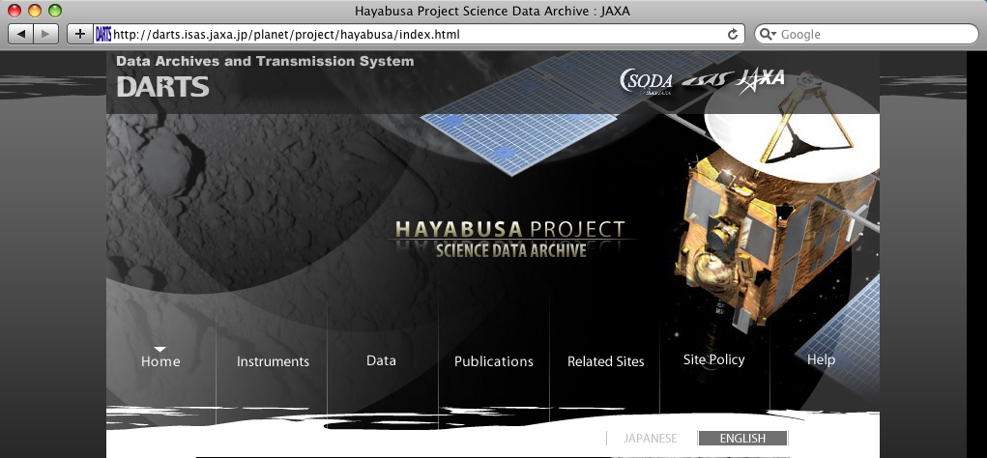
Hayabusa project Science data archive
http://darts.isas.jaxa.jp/planet/project/hayabusa/index.html

Slide 9
Hayabusa project Science data archive
http://darts.isas.jaxa.jp/planet/project/hayabusa/index.html.ja

Slide 10
AMICA images at HAYABUSA Project Science Data Archive
Raw data in FITS format and thumbnail in jpeg format
Categorized by operation periods
Cruise Phase (star observations)
Earth swingby (Moon and Earth)
Gate position phase (distance ~20 km)
Home position phase (distance ~ 7 km)
all rotation phase coverage, observations at the opposition, of polar regions, and at optional phase angles
color (multiband) observations
close-ups in the later half of this phase
Decent and Touching down (distance <4 km)
close-ups
Calibration

Slide 11
AMICA images at HAYABUSA Project Science Data Archive
FITS形式の元データとjpeg形式のサムネイル画像
撮像時期によって分類
クルージングフェイズ（恒星撮像など）
地球スイングバイ（月，地球）
ゲートポジション（距離~20km）
ホームポジション（距離~7km）
全周撮像，衝条件，極方向移動，位相角変更
カラー撮像
後期の一部はクローズアップもあり
降下，タッチダウン時（距離<4km）
クローズアップ
較正観測

Slide 12
FITS image format http://fits.gsfc.nasa.gov/
Flexible Image Transport System
The standard data format used in astronomy and small body explorations
Used for the transport, analysis, and archival storage of scientific data sets
Multi-dimensional arrays: 1D spectra, 2D images, 3D+ data cubes
Tables containing rows and columns of information
Fix-sized text header providing metadata
Unit size: 2880 byte
“key = value” style

Slide 13
ds9:standard viewer for FITS images
http://ds9.si.edu/site/Home.html
Origin of the image coordinate in ds9/FITS is the lower left corner
Most other cases: the upper left corner
AMICA: the upper left corner
Zoom>Invert Y to change the AMICA style
Hayabusa was placed on the ecliptic plane
Zoom>Rotate 270° to make the ecliptic north up
So-called “the sea otter” direction
Itokawa rotation is reversed
The north pole of Itokawa points to the ecliptic south
Zoom>Rotate 90° to make Itokawa’s north up

Slide 14
ds9によるAMICA画像の閲覧
http://ds9.si.edu/site/Home.html
ds9/FITSの場合，画像座標の原点は左下に来る
一般には左上を原点とするソフト，データの方が多い
AMICAの画像座標系も左上原点
Zoom>Invert Yとすることで左上原点になる
はやぶさはItokawaの自転面（〜黄道面）上で観測
Zoom>Rotate 270°とすることで「北」が上になる
いわゆる「ラッコ」に見える向き
Itokawaは逆行自転
Itokawaの北極は下向き
Itokawaの北を上にするにはrotate 90°

Slide 15
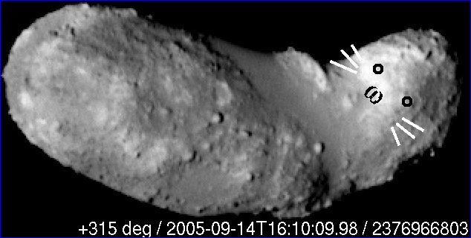
Sea Otter Itokawa by N. Hirata
N

Slide 16
ラッコのいとちゃん by N. Hirata
N

Slide 17
Filename format and FITS headers
Filename is composed of two parts
Observation time is stored in FITS header
TI_0 = 2420769254 / obs. time (TI)
UTC_0 = ‘2005-09-30T12:23:22.445238’ / obs. time (UTC)
BINNING = 1 / binning
OUT_MODE= ‘LOSSY ’ / compression mode
Headers named XX_0 store info. of the main data
XX_1headers store info. of the 0 sec exp. image for smear correction
ST_2420773724_v.fits
onboard proc. time (TI)
filter name

Slide 18
ファイル名とヘッダの読み方
ファイル名はオンボード処理時刻，フィルタ情報を含む
FITSヘッダに撮像時刻など
TI_0 = 2420769254 / 撮像時刻 (TI)
UTC_0 = ‘2005-09-30T12:23:22.445238’ / 撮像時刻 (UTC)
BINNING = 1 / ビニングの有無
OUT_MODE= ‘LOSSY ’ / 圧縮方式
基本的にはXX_0の情報を参照すればよい
XX_1はスミア補正用の0sec撮像情報
ST_2420773724_v.fits
オンボード処理時刻 (TI)
フィルタ

Slide 19
ds9 TIPS
Brightness/Contrast control
Color palette change
Pixel value and display brightness/color are independent
browsing multiple images with frame
blinking frames
change detection
comparing two images

Slide 20
ds9 TIPS
明るさ/コントラストの調整
カラーパレットの切り替え
画素値と表示輝度値/カラーは独立
frameで複数データの表示
ブリンク
画像間の変化
複数データの比較

Slide 21
Information required at analyses of image data
For every points of the object:
Lighting condition (Incident, Emission, and Phase angles)
Brightness depends on the lighting condition
Reflectance is the material property that we should to know
Size of an object estimated with a shadow length
Geologic coordinate
Useful even though lat/lon is not a unique identifier for Itokawa
Apparent geometry
Required to measure actual size of an object
Range to an object

Slide 22
画像解析に必要な情報
画面内各地点の
日照条件（入射角，出射角，位相角）
輝度は日照条件によって異なる
物質の明るさ/暗さ（反射率）を知る必要がある
影の長さから対象物のサイズを調べることもできる
地理座標
緯度経度はイトカワ上では不都合があるが，便利
見かけの幾何条件
対象物の実際のサイズを知るために必要
対象物までの距離

Slide 23
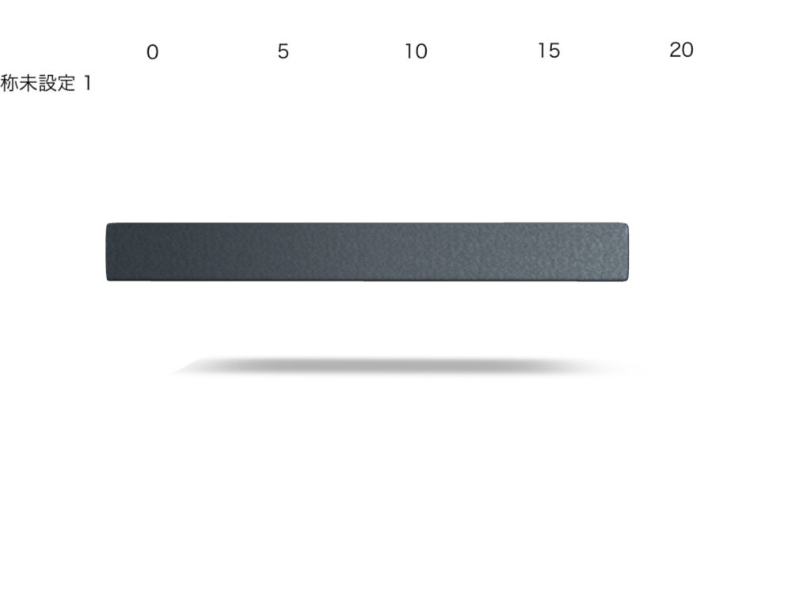
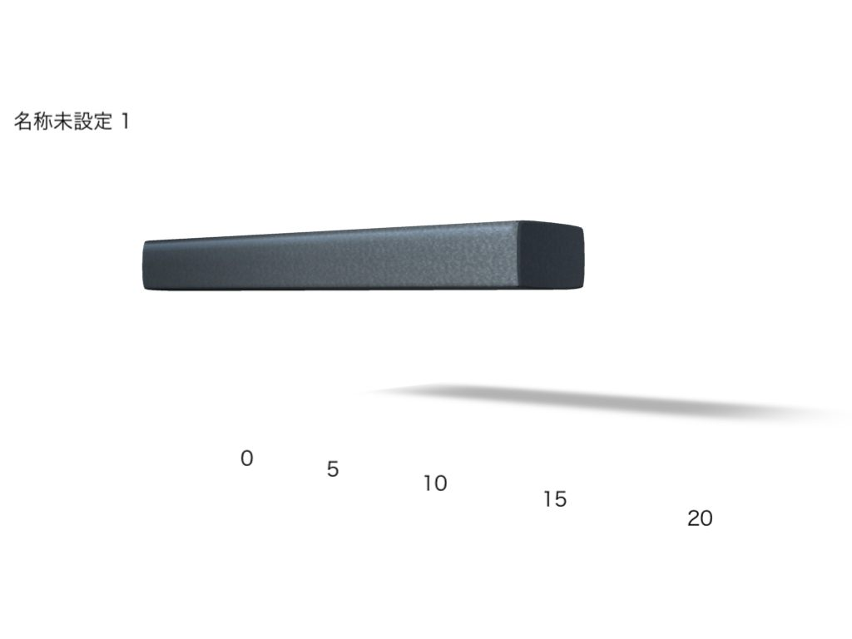
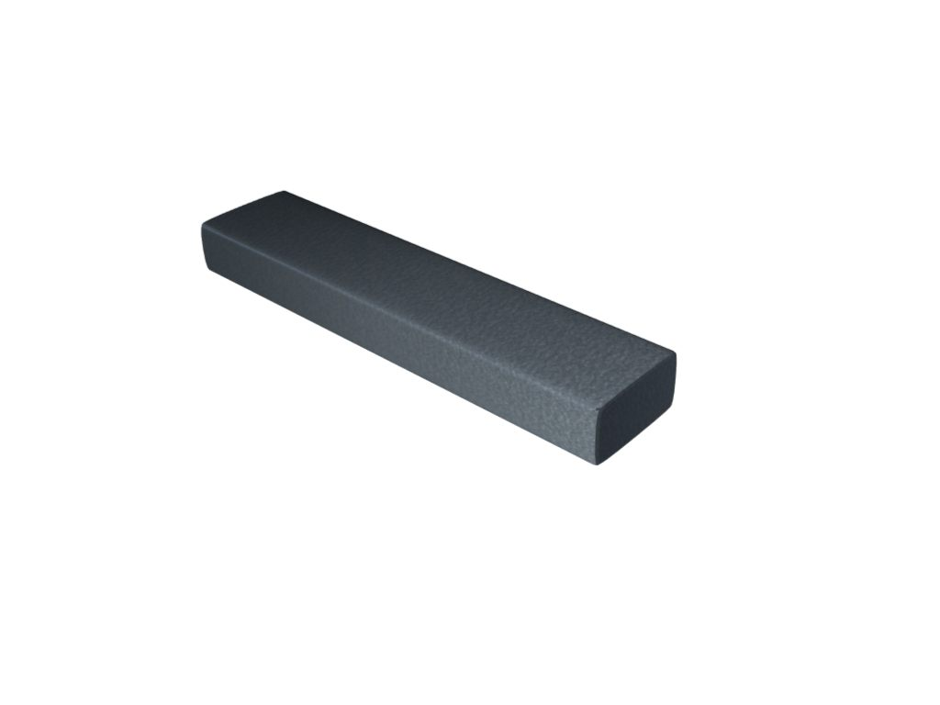
Apparent geometry, size and actual size
Apparent size in an image changes by viewing geometry
Actual size can be compute form apparent size and geometric information

Slide 24
見かけサイズと実際のサイズ
右の物体は同じサイズだが，見る向きの違いによって見かけのサイズは異なる
見ている向きの情報があれば，見かけのサイズから実際のサイズを復元できる

Slide 25
Definitions
Apparent condition
Titling angle
(= emission angle)
Reference
Direction
strike azimuth angle

Slide 26
定義
観測者視点
傾斜角=（出射角）
基準方位
最大
傾斜方位
(azimuth)

Slide 27
plate_renderer
Tool for simulating Hayabusa's observations developed by N. Hirata
Implementing a light scattering model of asteroids
Byproducts: geometric information at a given epoch or a given condition

Slide 28
plate_renderer
平田作の模擬画像作成ツール
幾何条件も計算している
光散乱モデルに必要な情報として，日照条件を算出
撮像条件や日照条件を与えて実際には撮影していない（できない）画像を作成することも可能

Slide 29
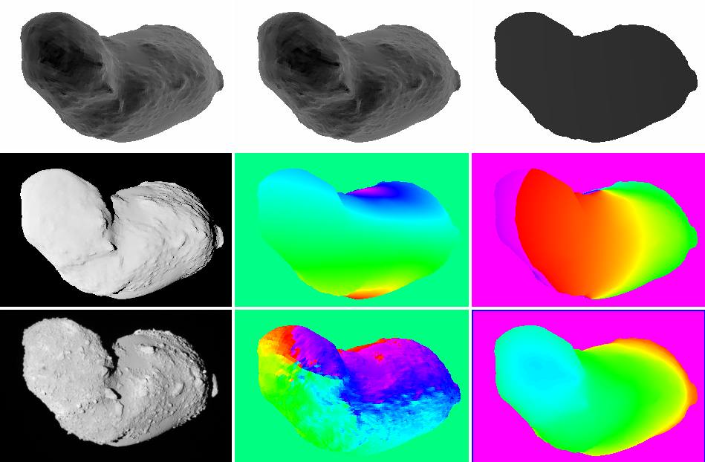
Outputs of plate_renderer
i: incidence angle
e: emission angle
g: phase angle
hapke: rendering
lat: latitude
lon: longitude
real image
s: strike azimuth
range: range [km]

Slide 30
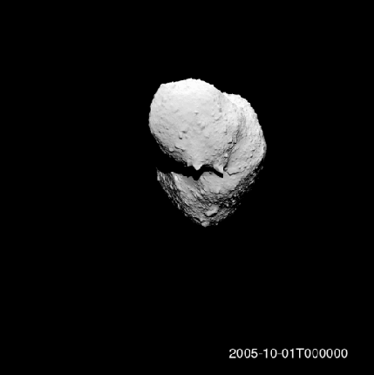
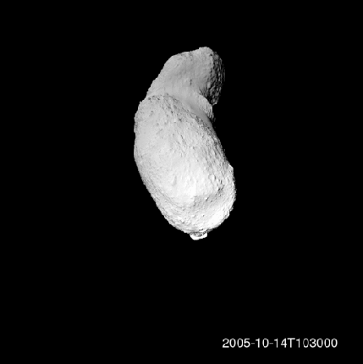
Example: Hayabusa’s point of view movie
Before failure of the 2nd RW
After failure of the 2nd RW

Slide 31


応用例：はやぶさ視点ムービー
RW故障前
RW故障後

Slide 32
Reaction Wheel
Stabilize or control S/C attitude by gyro effect
Three RWs are required for stabilization about 3 axes
1st RW had a malfunction before arrival to the asteroid
2nd RW was also broken during the asteroid rendezvous
S/C attitude was controlled by the last RW and gas thruster, ion thruster, and solar radiation pressure
Hayabusa2 has 4 RWs

Slide 33
Reaction Wheel
ジャイロ（コマ）の原理で探査機の姿勢を安定させたり，制御するための機器
3軸安定のために3基必要
はやぶさの3基のRWのうち，1基は小惑星到着前に故障
2基目も小惑星観測中に故障
地球帰還まで1基のRWとスラスタ，イオンエンジン，太陽輻射圧で姿勢制御を行った
はやぶさ2はRWを4基搭載している

Slide 34
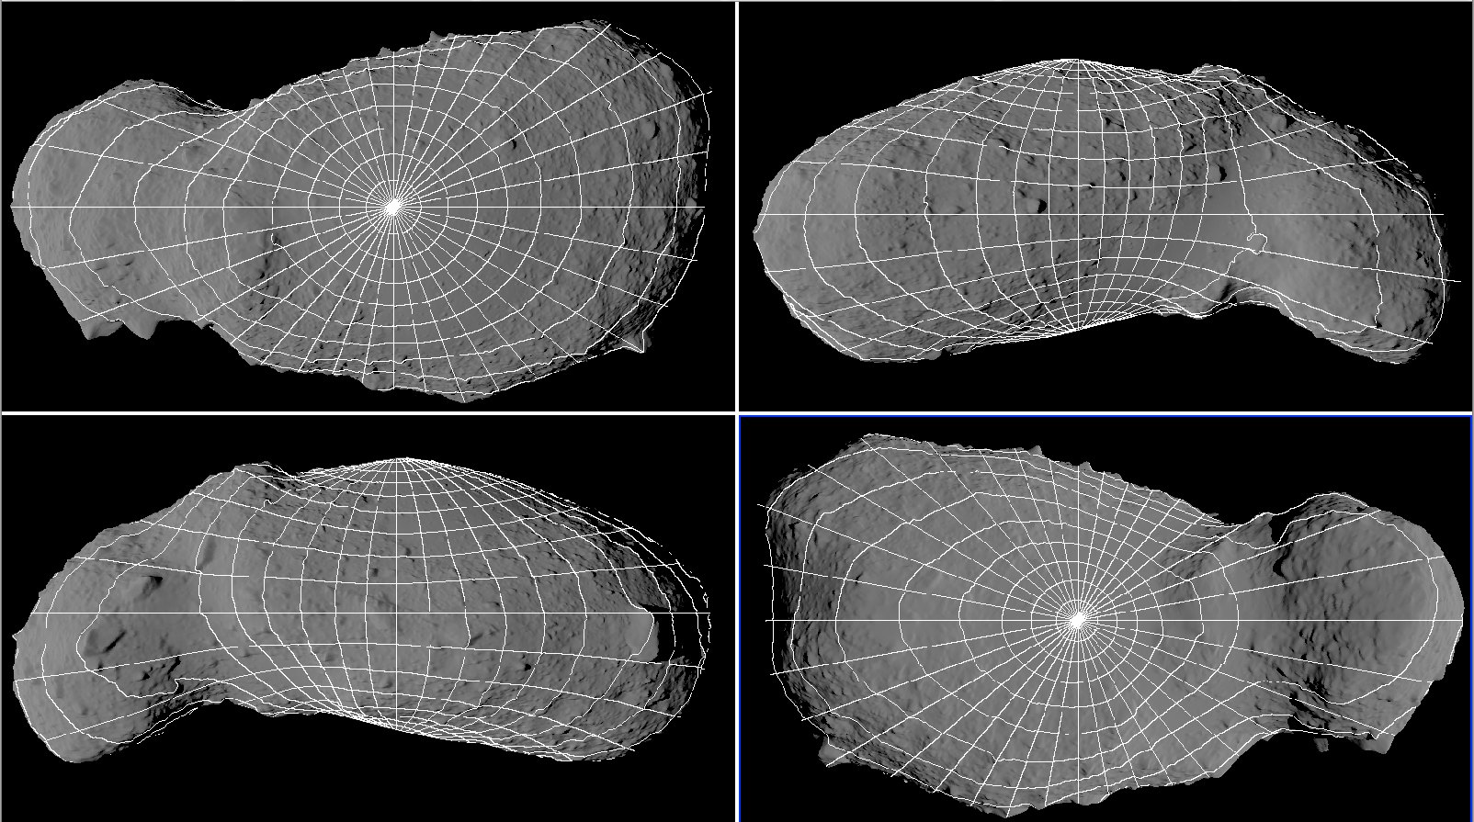
4-sided view of Itokawa: with a free viewpoint mode

Slide 35
応用例：Itokawa四面図 自由視点モード

Slide 36
Example of application
Light curve
Time evolution of the brightness of a star
Depend on the shape, rotation period and pole direction of an asteroid
Inverse estimation of above parameters from a light curve is also possible
Plotting integrated brightness of an asteroid
http://www.isas.jaxa.jp/j/snews/2005/0815_hayabusa.shtml

Slide 37
応用例
ライトカーブ
星の明るさの時間変化
小惑星の場合は形状と自転軸の向き，周期に依存する
ライトカーブから形状を推定することも可能
模擬画像の輝度積分値で作成可能
http://www.isas.jaxa.jp/j/snews/2005/0815_hayabusa.shtml

Slide 38
DSK subsystem/toolkit
Additional library on SPICE toolkit
Provide APIs to handle polygon models of irregular-shaped bodies and DTMs of planetary surfaces
Officially included toolkit package from the latest version
SPICE toolkitの追加ライブラリ
ポリゴンモデル，DTM（デジタル地形モデル）のhandling
最新版のtoolkitから同梱

Slide 39
DSK: digital shape kernel
Kernel to store a shape model data in DSK subsystem
Polygon model of an irregular-shaped body
Ellipsoid can handle by pck
Binary data
Extension: .bds
Create mkdsk command

Slide 40
DSK: digital shape kernel
DSK subsystemで用いる形状データのカーネル
不規則形状天体のポリゴン形状モデル
三軸不等楕円体はpckで取り扱える
バイナリデータ
拡張子は .bds
mkdskコマンドで作成できる

Slide 41
Major APIs in DSK subsystem
Obtaining information on an irregular-shaped body
Sub-observer point
Surface intercept
Occultation and transit
Limb profile and day/night terminator profile
Solar illumination conditions
See SPICE/cspice/doc/html/req/dsk.html

Slide 42
DSK subsystemの主なAPI
不規則形状天体における
Sub-observer point
Surface intercept point
掩蔽，前面通過
縁形状，日夜境界線
任意の地点の日照条件
詳細 SPICE/cspice/doc/html/req/dsk.html

Slide 43
CFITSIO
Library for input/output of FITS format files
Available for C and FORTRAN (FITSIO)
Distributed at
http://heasarc.gsfc.nasa.gov/fitsio/
macOS
See https://heasarc.gsfc.nasa.gov/fitsio/fitsio_macosx.html
Package is available from homebrew and MacPorts

Slide 44
CFITSIO
FITS形式の画像データを読み書きするためのライブラリ
C言語とFORTRAN (FITSIO)に対応
配布元
http://heasarc.gsfc.nasa.gov/fitsio/
macOSの場合
https://heasarc.gsfc.nasa.gov/fitsio/fitsio_macosx.html に説明
homebrewやMacPortsではパッケージが提供されている

Slide 45
How to compile plate_renderer
Modify Makefile to fit your local environment
Check and modify (if necessary) path in INCLUDES, LIBS
If you want to make a Hayabusa2 version, deactivate CFLAGS for Hayabusa1 and activate CFLAGS for Hayabusa2
Type make command to produce plate_renderer executable file
copy it to your working directory

Slide 46
コンパイル
同梱のMakefileの内容をチェックして，自分の環境に合わせる
INCLUDES, LIBSのパスを確認，必要に応じて変更
Hayabusa2 versionでコンパイルしたい場合はCFLAGSでHayabusa1の部分を無効化，Hayabusa2を有効化
makeコマンドにより，実行ファイルplate_rendererを生成
自分の作業ディレクトリに実行ファイルをコピー

Slide 47
DSK files of Itokawa
https://naif.jpl.nasa.gov/pub/naif/generic_kernels/dsk/asteroids/itokawa/
49k polygons model
hay_a_amica_5_itokawashape_v1_0_64q.bds
3M polygons model
hay_a_amica_5_itokawashape_v1_0_512q.bds
Assuming to be placed at
kernels/Itokawa/dsk/
上記ディレクトリに配置されていること

Slide 48
How to use
$ ./plate_rendere DSK_kernel kernels ...
1st argument should be DSK_kernel file
Other kernels are listed after dsk
Options
Selection of output files
Draw the lat/lon grid
Change the viewpoint
Simulate an actual situation of S/C (reading kernels): S/C VP mode
View from an arbitrary location: Free VP mode

Slide 49
使い方
$ ./plate_rendere DSK_kernel kernels ...
第一引数がDSK kernel，以降必要な一般のカーネルを引数に列挙
オプション
書き出しデータ種の選択
緯度経度グリッド描画
視点モード変更
実データ参照（時刻指定）モード/視点指定モード

Slide 50
Example/使用例
% ./plate_renderer kernels/Itokawa/dsk/hay_a_amica_5_itokawashape_v1_0_512q.bds $(cat kernel_list_rendezvous.txt)
kernels/Itokawa/dsk/hay_a_amica_5_itokawashape_v1_0_5124q.bds is loaded.
(snip)
Use HAYABUSA_AMICA
Input epoch (UTC): 2005-10-01T00:00:00 <- Type it
2005-10-01T000000
S/C position (Body-Fixed):
X = 7.63712
Y = -1.97583
Z = 0.05974
Solar position (Body-Fixed):
X = 161050864.48813
Y = -14520949.19513
Z = 4732054.85776
The central LOS vector (body-fixed):
X = -0.97037
Y = 0.24123
Z = -0.01401
line: 1000

Slide 51
Command line options コマンドラインオプション
-g grid_spacing
draw grid lines with grid_spacing
経緯度線グリッドを描画（間隔を指定すること）
-u utc
directly set epoch in UTC (prompt is not appeared)
時刻をUTCで指定（プロンプトは出なくなる）
-u start_utc/step/loop_no
set start time, step [sec], and number of loop to make sequential images
開始時刻，時間刻み，繰り返し回数を指定して連続データを生成
-t TI
set epoch in TI
時刻をTIで指定

Slide 52
Command line options (cont.)
-v SC_lat/SC_lon/solar_lat/solar_lon
Free viewing point mode with provided sub-S/C lat/lon and sub-solar lat/lon
自由視点モードで視点の緯度経度，光源の緯度経度を指定
-erlnp
Output geometry info [e], range info [r], illumination conditions [l], lat/lon info [n], and polygon ID [p]
幾何条件データ[e]，距離[r]，日照条件[l]，緯度経度[n]，ポリゴンID[p]を出力
-All
Output all informations (same as –erlnp)
全ての情報を出力（–erlnpを指定したのと同じ）

Slide 53
Example/使用例
% ./plate_renderer -u 2005-10-01T01:00:00 -g 30 -All ./kernels/Itokawa/dsk/hay_a_amica_5_itokawashape_v1_0_512q.bds $(cat kernel_list_rendezvous.txt)
will output an image at 2005-10-01T01:00:00 with grids of 30 degree interval and other all related files
上記コマンドで，2005-10-01T01:00:00の画像を30度間隔の緯度経度グリッド付きで出力し，合わせて全ての情報ファイルも出力する

Slide 54
How to work
Loading kernels
Selecting view mode
S/C VP mode: Reading geometries from kernels at the given epoch
Free VP mode: Computing geometries from the given conditions
For all pixels
Check a footprint of the line-of-sight vector of a certain pixel on the shape model
Compute a lighting condition, If a footprint exists
check whether the footprint is shaded or not
Estimate a brightness at the footprint with Hapke’s light scattering model
Output results as FITS format files

Slide 55
仕組み
カーネルのロード
動作モードの選択
再現モードの場合，カーネルから情報を読み出し
自由視点モードの場合は入力値から幾何条件算出
各画素について以下を行う
当該画素の視線ベクトルと形状モデルの交差判定
交差した場合，交差位置での日照条件を求める
影になっているかどうかも判定
Hapke光散乱モデルで輝度値を求める
情報を書き出す

Slide 56
User defined functions
int ONC_getlos_c( )
Compute a line-of-sight vector of a given pixel
double hapke( )
Compute brightness with Hapke’s light scattering model
void get_plbore ( )
Check a footprint of the line-of-sight vector of a certain pixel on the shape model
int get_cam_info ( )
Read camera info. from ik

Slide 57
定義済み関数
int ONC_getlos_c( )
カメラ特定画素の視線ベクトルを得る関数
double hapke( )
Hapke光散乱モデルでの輝度を得る関数
void get_plbore ( )
視線ベクトルと形状モデルの交差判定を行い，フットプリント位置と日照条件を得る関数
int get_cam_info ( )
ikからカメラの画面サイズ，画素サイズなどを読み出す関数

Slide 58
Used functions (CSPICE)
prompt_c ( "Input epoch (UTC): ", STRLEN, start_utc );
Prompt user input with a message (printf + scanf)
vminus_c (SC_pos_bd,SC_pos_bd);
Negate a 3-dimensional vector by multiplying with -1
pxform_c (frame,"ITOKAWA_FIXED", et, rotate);
Obtain a rotation matrix
eul2m_c (rotate_z, rotate_y, rotate_x, 3, 2, 1, rotate );
Get a rotation matrix from Euler angles
mxv_c (rotate, bsight, bsight);
Multiply a 3x3 matrix with a 3-dimensional vector

Slide 59
主要関数 (CSPICE)
prompt_c ( "Input epoch (UTC): ", STRLEN, start_utc );
ユーザ入力用関数（printf + scanf）
vminus_c (SC_pos_bd,SC_pos_bd);
ベクトルに-1を乗じる関数
pxform_c (frame,"ITOKAWA_FIXED", et, rotate);
座標系間の回転変換を行う回転行列を得る関数
eul2m_c (rotate_z, rotate_y, rotate_x, 3, 2, 1, rotate );
オイラー角から回転行列を得る関数
mxv_c (rotate, bsight, bsight);
行列とベクトルの乗算（回転変換）を行う関数

Slide 60
Used functions (dsk subsystem)
dasopr_c ( argv[1], &handle );
dlabfs_c ( handle, &dladsc, &found );
Open a DSK file and prepare to use in user’s program
handle and dladsc are identifier to access shape model information in DSK
furnsh_c() can be also used to open a DSK file, but following DSK functions require the DSK handle
dskx02_c (handle, &dladsc, SC_pos_bd,
bsight_bd, &PLDEX, surface_point,
&found1);
Compute a ray-surface intercept
dskn02_c (handle, &dladsc, PLDEX, plnorm);
Compute a normal vector for a given polygon

Slide 61
主要関数 (dsk subsystem)
dasopr_c ( argv[1], &handle );
dlabfs_c ( handle, &dladsc, &found );
DSK読み込み関数とDSKへのアクセスの準備関数
furnsh_c()でもDSKを読み込むことは可能だが，以下の関数ではdasopr_c()で得られるファイルハンドル変数handleを使用する
dskx02_c (handle, &dladsc, SC_pos_bd,
bsight_bd, &PLDEX, surface_point,
&found1);
視線ベクトルと形状モデルの交点を求める関数
dskn02_c (handle, &dladsc, PLDEX,
plnorm);
ポリゴンの法線を求める関数

Slide 62
Used functions (CSPICE, cont.)
erract_c(), failed_c(), reset_c()
Error handling functions (see previous material)
In plate_renderer, output of error message to stdout is not suppressed

Slide 63
主要関数（CSPICE続き）
erract_c(), failed_c(), reset_c()
エラー対策の関数（前回講義参照）
今回はエラーメッセージ表示は抑止せず，標準出力に表示させている

Slide 64
Used functions (CFITSIO)
fits_create_img(phase_fptr, DOUBLE_IMG, dim, naxis, &status);
Create a new FITS data
fits_create_file(&phase_fptr, phase_fname, &status);
Create a new FITS file (like fopen)
fits_write_2d_dbl(phase_fptr, 0, naxis[0], naxis[0], naxis[1], phase_img, &status);
Write FITS data to a file
fits_close_file(phase_fptr, &status);
Close a FITS file (like fclose)

Slide 65
主要関数 (CFITSIO)
fits_create_img(phase_fptr, DOUBLE_IMG, dim, naxis, &status);
新規FITSデータ作成（まだファイルには書き込まれない）
fits_create_file(&phase_fptr, phase_fname, &status);
新規FITSファイル作成 (fopen相当)
fits_write_2d_dbl(phase_fptr, 0, naxis[0], naxis[0], naxis[1], phase_img, &status);
FITSデータのファイル書き出し
fits_close_file(phase_fptr, &status);
FITSファイルのクローズ（fclose相当）

Slide 66
Used functions
hapke(double i, double e, double g);
Compute brightness of object under a given illumination condition by Hapke’s light scattering model
Hapke’s model is an empirically developed to describe light scattering on the planetary surfaces

Slide 67
主要関数（その他）
hapke(double i, double e, double g);
入力された日照条件下でのHapkeの光散乱則による物体の輝度を求める
Hapke則は天体表面の光散乱モデルとして開発されている

Slide 68
Exercise 6
Build plate_renderer, and make simulated images
Simulate following images (already distributed) with the S/C VP mode
ST_2420847483_v.fits
ST_2422936417_v.fits
Consult FITS file header to know imaging epoch
Make both images with and without lat/lon grid
Make an additional image by simulating any other AMICA image in the Hayabusa data archive with full output option
Lat/lon map, Illumination condition map, Geometry information map, and Distance map
Make 4-sided view images with with free VP mode
With Lat/lon grid
Optional exercise (not obligated)
Make a report if you find any possible and recommended improvements on plate_renderer

Slide 69
課題 6
plate_rendererをコンパイルし，模擬画像を作成せよ
実データ参照モードで以下の画像（配布済み）を模擬
ST_2423247750_v.fits
ST_2482160259_v.fits
FITSヘッダを見て撮像時刻を確認し，設定すること
緯度経度グリッドを描画した場合としない場合を作成すること
Hayabusa data archiveから任意の画像1枚を選び，これに関する模擬画像を全てのデータ種を書き出すオプションで作成せよ
緯度経度マップ，日照条件マップ，幾何条件マップ，距離マップ(p.20参照）
自由視点モードで4面図を作成
緯度経度グリッドは描画する
選択課題：ソースコードを読み，もし改善点があれば提案すること

Slide 70
Submit exercise results 演習課題提出
Summarize in a report, and send it to me via e-mail
Format: Any major file format is acceptable
Filename
m5xxxxxx_ITC09_Ex06.pdf (if your file is PDF)
Due date:___
結果をレポートにまとめ，e-mailで提出のこと
様式，ファイルフォーマット：任意
ファイル名
m5xxxxxx_ITC09_Ex06.pdf (PDFの場合)
締め切り：___

